Slide 1
RapidJson
NEXT 김명찬

Slide 2
RapidJson
수 많은 C++ 용 Json library 중 하나.
(JsonCpp와 비교하여)
더 작고
더 빠르고
더 가벼움.
DOM(document object model) 객체로 만들어 다룸.
다소 헤더파일이 많음. (75KB vs 586KB)

Slide 3
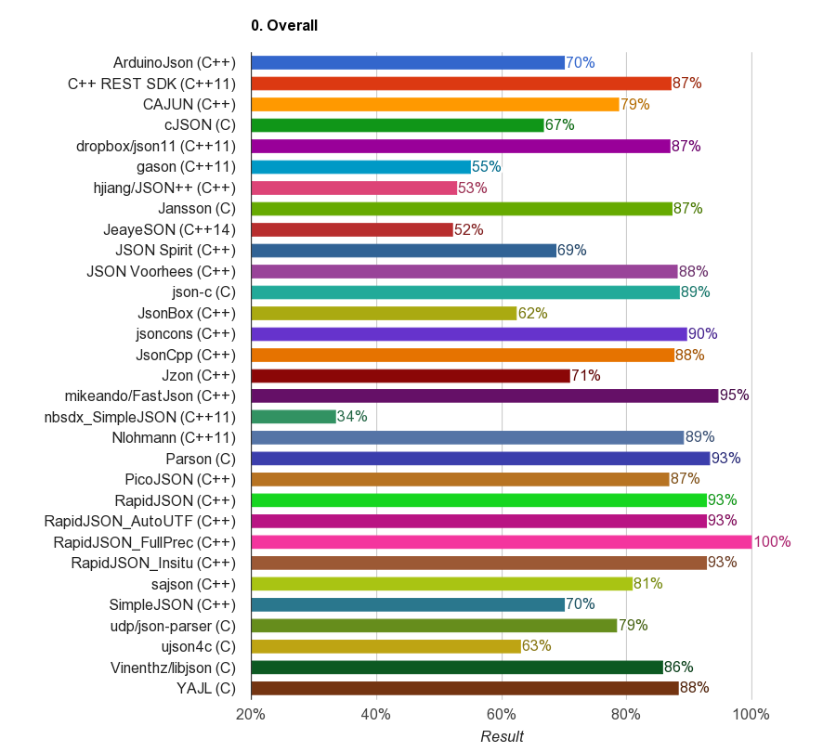
RapidJson
Json 호환성 테스트
높을 수록 좋음.

Slide 4
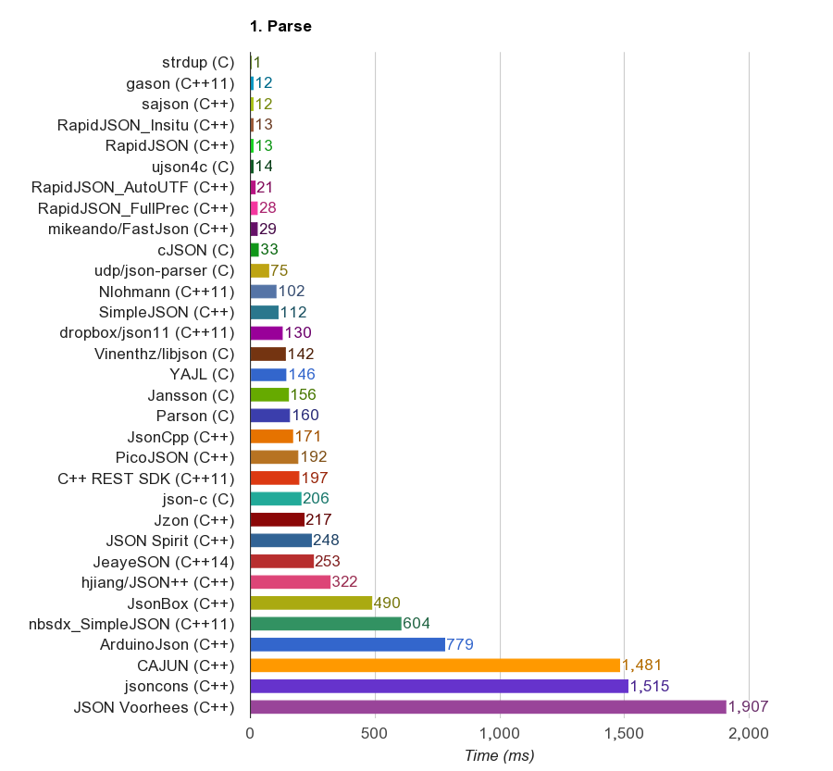
RapidJson
String -> 객체
파싱 속도
작을수록 좋음

Slide 5
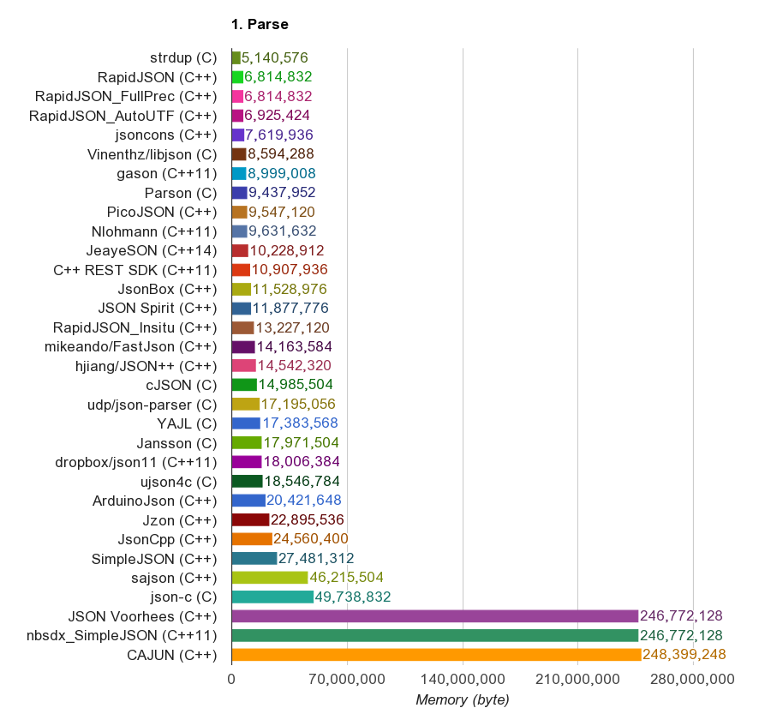
RapidJson
메모리 사용량
작을수록 좋음
strdup는 string자체를 의미

Slide 6
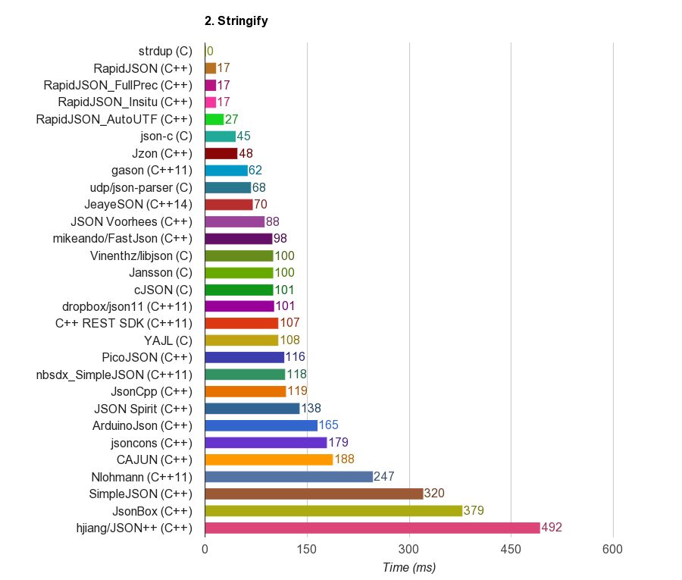
RapidJson
객체 -> string
바꾸는데 걸린 시간
작을수록 good

Slide 7
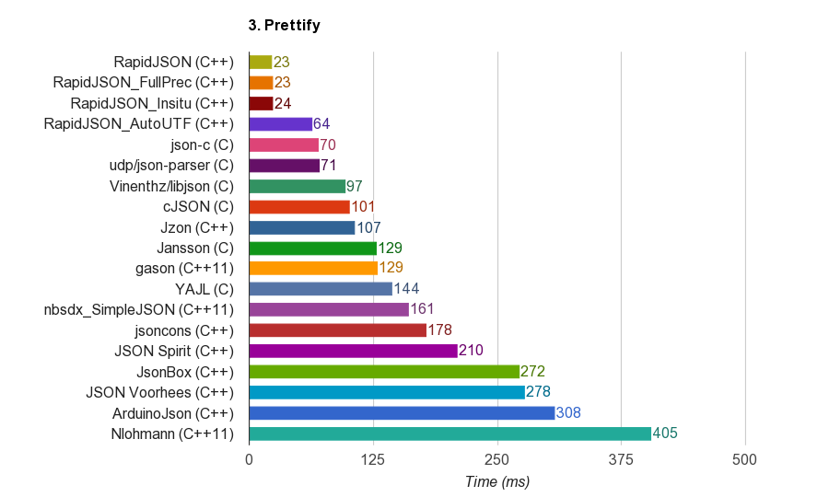
RapidJson
들여쓰기와 newline 만들기
걸린 시간
작을수록 good

Slide 8
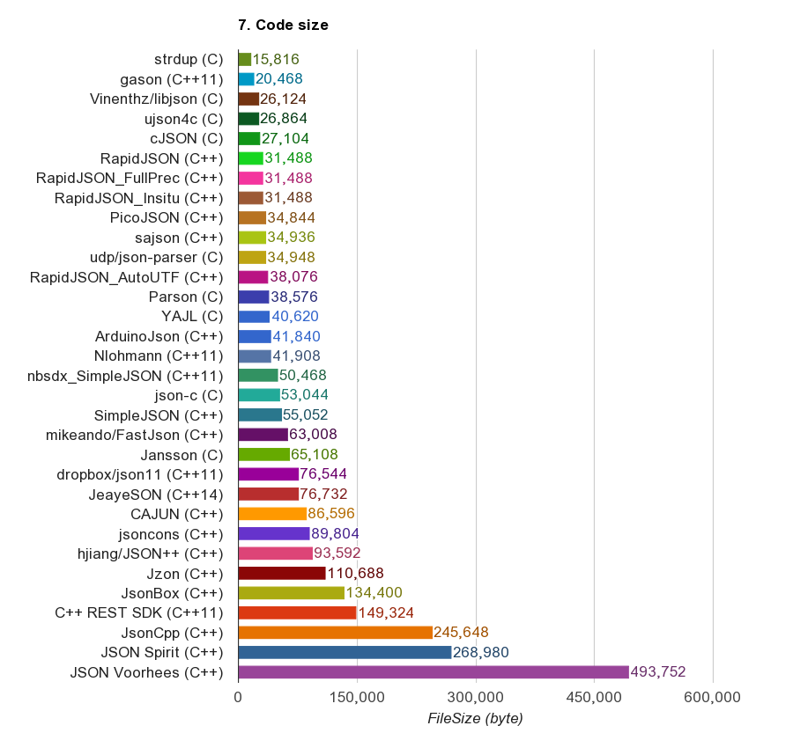
RapidJson
컴파일된 바이너리의 크기
작을수록 good

Slide 9
RapidJson
자랑은 이정도 하고..

Slide 10
RapidJson - 설치법
https://github.com/miloyip/rapidjson/
Include 폴더의 내용을 본인 Include 폴더에 복사하면 끝.
#include "rapidjson/document.h"
using namespace rapidjson;

Slide 11
RapidJson – 기본 사용.
root 는 오브젝트로 생성됨.
Value 클래스로 모든값이 저장됨.
#include "rapidjson/document.h"
using namespace rapidjson;
char json[] = ...
Document document;
document.Parse(json);
char json[] = R"(
{
"hello": "world",
"t" : true,
"f" : false,
"n" : null,
"i" : 123,
"pi" : 3.1416,
"a" : [1, 2, 3, 4]
})";

Slide 12
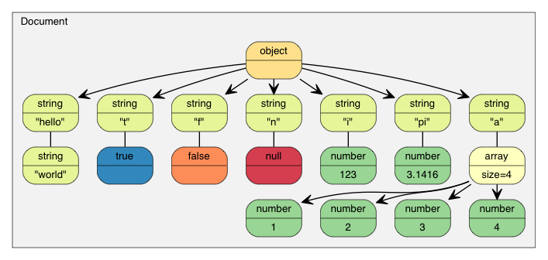
RapidJson – 기본 사용.
root 는 오브젝트로 생성됨.
Value 클래스로 모든값이 저장됨.

Slide 13
RapidJson - string
char json[] = R"(
{
"hello": "world",
"t" : true,
"f" : false,
"n" : null,
"i" : 123,
"pi" : 3.1416,
"a" : [1, 2, 3, 4]
})";
Document document;
document.Parse(json);
assert(document.IsObject());
assert(document.HasMember("hello"));
assert(document["hello"].IsString() == true);
sprintf(json, "%s", document["hello"].GetString());
MultiByteToWideChar(CP_ACP, 0, json, -1, temp, strlen(json));
TextOut(memoryDC, 10, 10, temp, lstrlen(temp));

Slide 14
RapidJson - bool
char json[] = R"(
{
"hello": "world",
"t" : true,
"f" : false,
"n" : null,
"i" : 123,
"pi" : 3.1416,
"a" : [1, 2, 3, 4]
})";
Document document;
document.Parse(json);
assert(document["t"].IsBool());
assert(document["t"].GetBool() == true);
sprintf(json, "%s", document["t"].GetBool() ? "True" : "False");
MultiByteToWideChar(CP_ACP, 0, json, -1, temp, strlen(json));
TextOut(memoryDC, 10, 10, temp, lstrlen(temp));

Slide 15
RapidJson - null
char json[] = R"(
{
"hello": "world",
"t" : true,
"f" : false,
"n" : null,
"i" : 123,
"pi" : 3.1416,
"a" : [1, 2, 3, 4]
})";
Document document;
document.Parse(json);
assert(document["n"].IsNull() == true);
sprintf(json, "%s", document["n"].IsNull() ? "True" : "False");
MultiByteToWideChar(CP_ACP, 0, json, -1, temp, strlen(json));
TextOut(memoryDC, 10, 10, temp, lstrlen(temp));

Slide 16
RapidJson - number
char json[] = R"(
{
"hello": "world",
"t" : true,
"f" : false,
"n" : null,
"i" : 123,
"pi" : 3.1416,
"a" : [1, 2, 3, 4]
})";
Document document;
document.Parse(json);
assert(document["i"].IsNumber());
// In this case, IsUint()/IsInt64()/IsUInt64() also return true.
assert(document["i"].IsInt());
// Alternative (int)document["i"]
assert(document["pi"].IsNumber());
assert(document["pi"].IsDouble());

Slide 17
RapidJson - array
char json[] = R"(
{
"hello": "world",
"t" : true,
"f" : false,
"n" : null,
"i" : 123,
"pi" : 3.1416,
"a" : [1, 2, 3, 4]
})";
Document document;
document.Parse(json);
assert(document["a"].IsArray());
// Using a reference for consecutive access
// is handy and faster.
const Value& a = document["a"];
assert(a.IsArray());
for (SizeType i = 0; i < a.Size(); i++) // Uses SizeType instead of size_t
{
char tmpJson[50];
sprintf(tmpJson ,"a[%d] = %d ", i, a[i].GetInt());
strcat(json, tmpJson);
}

Slide 18
RapidJson - array
for (SizeType i = 0; i < a.Size(); i++) // Uses SizeType instead of size_t
{
char tmpJson[50];
sprintf(tmpJson ,"a[%d] = %d ", i, a[i].GetInt());
strcat(json, tmpJson);
}
for (auto itr = a.Begin(); itr != a.End(); ++itr)
{
char tmpJson[50];
sprintf(tmpJson, "%d ", itr->GetInt());
strcat(json, tmpJson);
}
SizeType Capacity() const
bool Empty() const

Slide 19
RapidJson – typename(enum)
static const char* kTypeNames[] =
{ "Null", "False", "True", "Object", "Array", "String", "Number" };
sprintf(json, "%s", kTypeNames[a.GetType()]);
auto tmp = a.GetType(); //typename을 확인하고 싶다면.. auto 위에 마우스 커서를...
sprintf(json, "%s", kTypeNames[tmp]);
Enum으로 처리됩니다!
bool 대신 False, True가 있는 것이 특이하네요..

Slide 20
RapidJson - 검색
auto itr = document.FindMember("hello");
if (itr != document.MemberEnd()) // End() means cannot find
sprintf(json, "%s ", itr->value.GetString());

Slide 21
RapidJson - Number
JSON은 Number라는 단독 타입으로 숫자를 넘김.
파서가 각 값들의 타입을 결정한다.
RapidJson은 여러 가지 타입으로 숫자를 저장하기 때문에 숫자를 꺼낼 때는 해당 타입이 가능한지 질의해 보는 것이 좋은 방법.
Checking | Obtaining
bool IsNumber() | N/A
bool IsUint() | unsigned GetUint()
bool IsInt() | int GetInt()
bool IsUint64() | uint64_t GetUint64()
bool IsInt64() | int64_t GetInt64()
bool IsDouble() | double GetDouble()

Slide 22
RapidJson – Number
예를들어
x = 123
x = -3,000,000,000
x.IsInt() == x.IsUint() == x.IsInt64() == x.IsUint64() == true
x.IsInt64() == true

Slide 23
RapidJson – string length
예
이 문자열의 길이는 3 입니다. ( ‘a’, ‘\u0000’, ‘b’ )
strlen을 하면 1로 나옵니다. ( \u0000을 null로 인식 )
GetStringLength() 를 사용하면 3이 나옴.
alloc한 문자열에서는 성능 향상도 있음.
{ "s" : "a\u0000b" }

Slide 24
RapidJson - comparision
Value 클래스에 != , == 사용 가능
if (document["hello"] == document["n"]) /*...*/; // Compare values
if (document["hello"] == "world") /*...*/; // Compare value with literal string
if (document["i"] != 123) /*...*/; // Compare with integers
if (document["pi"] != 3.14) /*...*/; // Compare with double.

Slide 25
RapidJson – modifying DOM
Document d; // Null
d.SetObject();
Value v; // Null
v.SetInt(10);
v = 10; // Shortcut, same as above
Value b(true); // calls Value(bool)
Value i(-123); // calls Value(int)
Value u(123u); // calls Value(unsigned)
Value d(1.5); // calls Value(double)

Slide 26
RapidJson - modifying DOM
빈값 생성
Value v; //기본 생성자로 생성한 후에
v.SetObject(); // 빈 Object로 변환함
v.SetArray(); // 빈 Array로 변환함

Slide 27
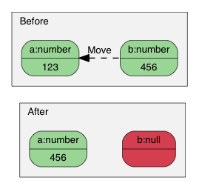
RapidJson – move sementics!!!
엄청 중요
헐…
속도 때문임. 큰 Object 복사할때는 시간이 겁나 걸린대요.
깊은 복사는 뒤에서 다룹니다.
Value a(123);
Value b(456);
a = b; // b -> Null value, a -> number 123.

Slide 28
RapidJson – create string
문자열(string)을 만들때는 반드시 깊은 복사
Document document;
Value author;
char buffer[10];
int len = sprintf(buffer, "%s %s", "Milo", "Yip");
// 문자열 동적 생성
author.SetString(buffer, len, document.GetAllocator());
memset(buffer, 0, sizeof(buffer));
// author.GetString()는 아직 버퍼가 파괴된 이후에도
// "Milo Yip"를 포함한다.

Slide 29
RapidJson – create string
얕은복사? – 안됨.
const char * cstr = getenv("USER");
size_t cstr_len = ...; // 여기서 길이를 측정한다.
Value s;
// s.SetString(cstr); // 컴파일 되지 않는다.
s.SetString(StringRef(cstr)); // ok, 널문자열이며 생명주기가 보장된다.
s = StringRef(cstr); // 위와 같다.
s.SetString(StringRef(cstr,cstr_len)); // 빠르고, 널 문자열을 포함한다.
s = StringRef(cstr,cstr_len); // 위와 같다.

Slide 30
RapidJson – modifying Array
API 목록
Clear()
Reserve(SizeType, Allocator&)
Value& PushBack(Value&, Allocator&)
template <typename T> GenericValue& PushBack(T, Allocator&)
Value& PopBack()
ValueIterator Erase(ConstValueIterator pos)
ValueIterator Erase(ConstValueIterator first, ConstValueIterator last)

Slide 31
RapidJson – modifying Array
Value a(kArrayType);
Document::AllocatorType& allocator = document.GetAllocator();
for (int i = 5; i <= 10; i++)
a.PushBack(i, allocator); // allocator is needed for potential realloc().
a.PushBack("Lua", allocator).PushBack("Mio", allocator);

Slide 32
RapidJson – modify object
Value contact(kObject);
contact.AddMember("name", "Milo", document.GetAllocator());
contact.AddMember("married", true, document.GetAllocator());

Slide 33
RapidJson – Deep Copy 깊은복사
Document d;
Document::AllocatorType& a = d.GetAllocator();
Value v1("foo");
// Value v2(v1); // 허용하지 않는다
Value v2(v1, a); // 카피를 만든다.
assert(v1.IsString()); // v1은 문자열이었는데…
d.SetArray().PushBack(v1, a).PushBack(v2, a);
assert(v1.IsNull() && v2.IsNull()); // 둘다 d로 이동
v2.CopyFrom(d, a); // 전체 도큐먼트를 v2로 카피
assert(d.IsArray() && d.Size() == 2); // d는 손대지 않았다.
v1.SetObject().AddMember("array", v2, a);
d.PushBack(v1, a);

Slide 34
RapidJson – swap value
Value a(123);
Value b("Hello");
a.Swap(b);
assert(a.IsString());
assert(b.IsInt());

Slide 35
RapidJson
감사합니다.
참고자료
https://github.com/miloyip/rapidjson/
http://miloyip.github.io/rapidjson/md_doc_tutorial.html
http://postgame.tistory.com/558

